Slide 1

CORTEX-R4 ARCHITEKTŪROS MIKROVALDIKLIO SAVYBIŲ TYRIMAS
Studentas Mindaugas Kurmauskas
Darbo vadovas dr. Mindaugas Viliūnas

Slide 2
Darbo tikslas
Palyginti Cortex-R4 ir Cortex-M4 mikrovaldiklių matematinių veiksmų atlikimo greičius
Patikrinti Cortex-R4 mikrovaldiklio energetinį efektyvumą
Palyginti trūkių sistemas
Patikrinti radiacinį atsparumą

Slide 3
ARM RISC architektūra
Pagrinde 32 bitų. RISC – paprastesnių komandų sistema:
Daug bendrosios paskirties registrų
Paprastai tiesiogiai dirbama su registrais, o ne atmintimi
Paprasti adresavimo režimai

Slide 4
Pasirinkimo priežastys
Cortex-R4:
  Palaiko dviejų šerdžių darbo dubliavimą
  Paprasčiausias iš Cortex-R šeimos
Cortex-M4:
  Panašios skaičiavimo galimybės
  Energetiniškai efektyvus

Slide 5
Naudota įranga ir programos
TMDXRM48USB maketas
  Dvi 32bitų ARM Cortex-R4F šerdys
  Greitis iki 200MHz
Palyginimui STM32F4DISCOVERY maketas
  32 bitų ARM Cortex-M4F šerdis
  Greitis iki 168MHz
Kompiliatorius – IAR 6.4.

Slide 6

RM48 ypatybės
Šerdys pakreiptos luste viena kitos atžvilgiu ir atskirtos 100μm atstumu.

Slide 7
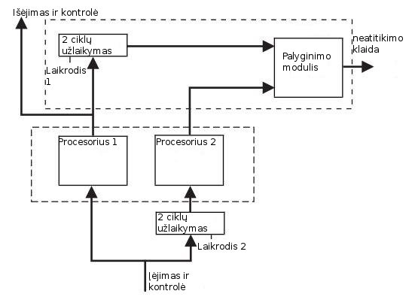
RM48 ypatybės

Slide 8
Atlikti matavimai
Palyginti skaičiavimų atlikimo laikai esant 100MHz taktiniams dažniams atliekant įvairias operacijas
Palyginti įėjimo ir išėjimo į trūkį laikai esant 100MHz taktiniams dažniams
Vartojama galia:
  Minimalios suvartojamos galios
  Galios vartojimo priklausomybė nuo dažnio atliekant įvairius skaičiavimus
  Atskirai pamatuota RM48 periferijos vartojama galia
Radiacijos įtaka mikrovaldiklio darbui

Slide 9
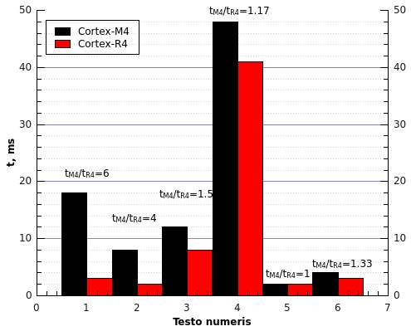
Rezultatai
Skaičiavimo algoritmų laikai. 1 - dvigubo tikslumo slankaus kablelio testas. 2 - slankaus kablelio testas. 3 - fiksuoto tikslumo kintamųjų testas. 4 - loginių funkcijų testas. 5 - Furijė slankaus kablelio. 6 - Furijė fiksuoto tikslumo kintamųjų testas.

Slide 10
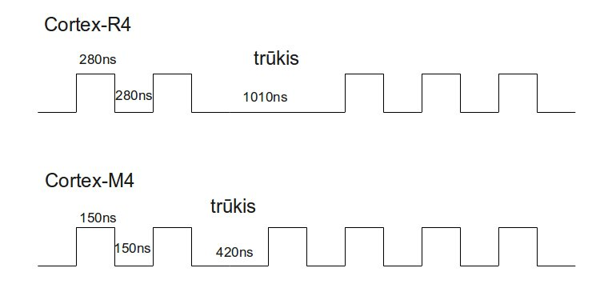
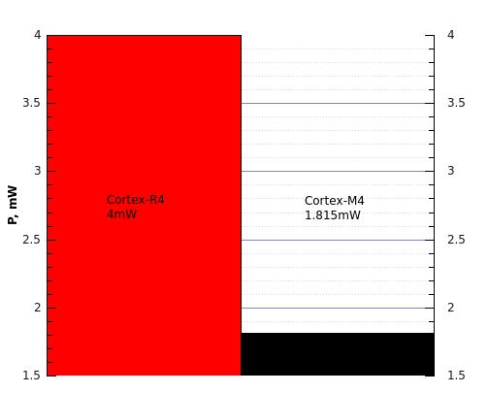
Rezultatai
RM48 trūkio laikas 730ns. stm32 – 270ns. 100MHz taktinis dažnis.
RM48 minimali pasiekta naudojama galia 4mW.
stm32 – 1.8mW

Slide 11
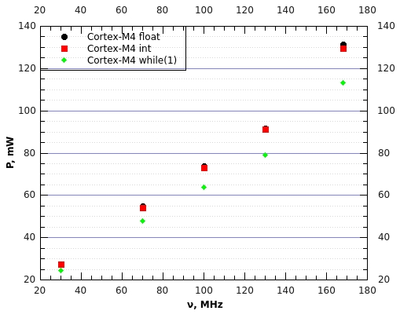
Rezultatai
Stm32 mikrovaldiklio vartojamos galios priklausomybė nuo taktinio dažnio atliekant slankaus kablelio ir fiksuoto kablelio testus, bei būnant tuščiame cikle.

Slide 12
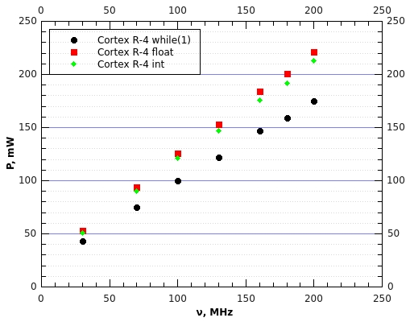
Rezultatai
RM48 mikrovaldiklio vartojamos galios priklausomybė nuo taktinio dažnio atliekant slankaus kablelio ir fiksuoto kablelio testus, bei būnant tuščiame cikle.

Slide 13
Rezultatai
Mikrovaldiklis Cortex-M4 buvo 1h švitinamas 1.176MeV gama spinduliais (137Cs). Jokių nukripimų nuo normalaus mikrovaldiklio darbo neužfiksuota.
Šviečiant rentgeno lempa prie 19kV įtampos ir 19mA per 15min mikrovaldiklis nustojo veikti, tačiau iki nustojimo veikti visus skaičiavumus atliko gerai. Mikrovaldiklis per 3h atsistatė ir vėl pradėjo atlikinėti skaičiavimus.

Slide 14
Išvados
Cortex-R4, esant 100MHz taktiniui dažniui, yra žymiai greitesnis atliekant dvigubo tikslumo slankaus kablelio skaičiavimus nei Cortex-M4 mikrovaldiklis.
Cortex-R4 trūkių sistema lyginant su Cortex-M4 yra labai lėta ir neefektyvi.
Mikrovaldikliams atliekant skirtingus skaičiavimus naudojama galia labiausiai priklauso nuo taktinio dažnio ir tik nežymiai nuo procesoriaus apkrovos skaičiavimais.
RM48 mikrovaldiklio periferija taisiklyngai neišsijungia.
Su prieinamais jonizuojančios spinduliuotės šaltiniais atliekant matavimus net su vienguba šerdimi nepavyko pasiekti duomenų pažeidimų programos vykdymo metu. Keliant intensyvumą prasidėjo išliekantys procesoriaus funkcionalumo pažeidimai.

